Slide 1
SỞ GIÁO DỤC VÀ ĐÀO TẠO TỈNH ĐĂK LĂK TRƯỜNG THCS - THPT ĐÔNG DU
HOẠT ĐỘNG TRẢI NGHIỆM, HƯỚNG NGHIỆP 7
CHỦ ĐỀ 9:
TÌM HIỂU PHẨM CHẤT VÀ NĂNG LỰC CẦN CÓ Ở NGƯỜI LAO ĐỘNG

Slide 2
KHỞI ĐỘNG
TRÒ CHƠI
- Tên trò chơi: “Nhìn hành động đoán nghề nghiệp”.
- Luật chơi: Mỗi tổ cử 2 HS: 1 HS diễn tả nghề mình nhìn thấy trên màn hình, 1 HS đoán tên nghề.

Slide 3
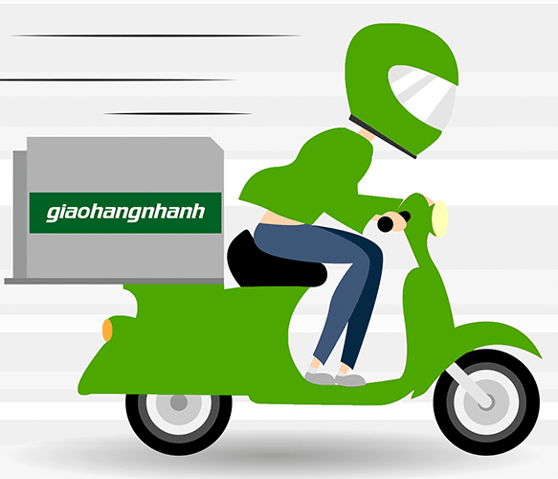
Dẫn chương trình
Lập trình viên

Slide 4
☞ Một người làm nghề cần có những phẩm chất, năng lực đặc thù để phù hợp với các ngành nghề khác nhau. Trong chủ đề này chúng ta sẽ được tìm hiểu về những phẩm chất và năng lực của người làm nghề ở địa phương, từ đó chỉ ra được các phẩm chất và năng lực của bản thân đã phù hợp hoặc chưa phù hợp với những yêu cầu của một số ngành nghề ở địa phương.

Slide 5
CHỦ ĐỀ 9: TÌM HIỂU PHẨM CHẤT VÀ NĂNG LỰC CẦN CÓ Ở NGƯỜI LAO ĐỘNG
1
Khám phá một số yêu cầu về phẩm chất và năng lực đối với người làm nghề ở địa phương
Nêu phẩm chất và năng lực của mỗi nghề sau?
Phẩm chất là tính chất bên trong của mỗi con người, được xem là thước đo giá trị của con người. Không phải ai sinh ra cũng có phẩm chất như nhau. Những phẩm chất này được xây dựng, rèn luyện và phát triển theo thời gian.
Năng lực là tập hợp toàn bộ các kỹ năng, kiến thức, khả năng, hành vi của một người có thể đáp ứng đối với một công việc nhất định nào đó.

Slide 6
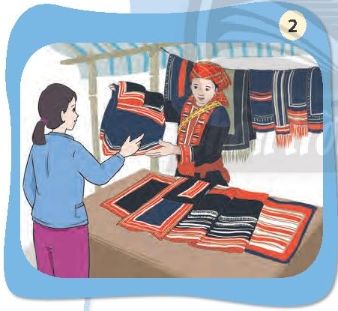
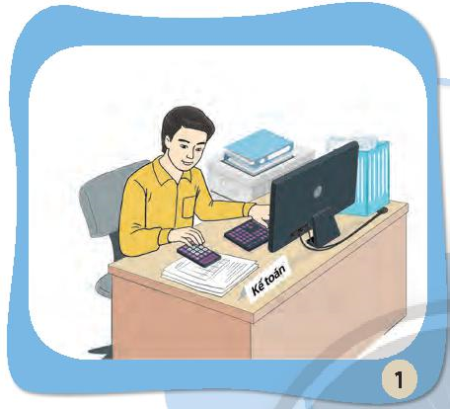
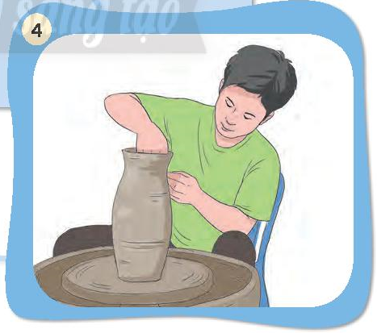
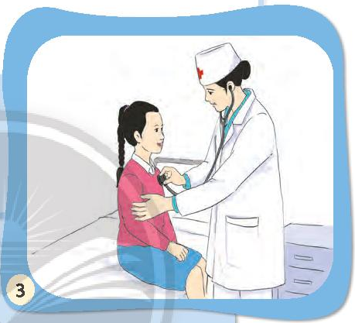

Slide 7
Kế toán
- Phẩm chất: Cẩn thận, trung thực, tỉ mỉ.
- Năng lực: Tính toán, phân tích, tổng hợp.

Slide 8
Bán hàng
- Phẩm chất: Cởi mở, niềm nở, kiên nhẫn, tận tình, trung thực, uy tín
- Năng lực: Giao tiếp, đàm phán, thuyết phục, hiểu biết rõ về sản phẩm, trang trí, bày biện đẹp mắt, hiểu tâm lí khách hang.

Slide 9
Bác sĩ
- Phẩm chất: Nhân ái, trung thực, trách nhiệm, dũng cảm
- Năng lực: Kỹ năng khám và điều trị bệnh, xây dựng phác đồ điều trị, có kiến thức về quy trình, quy chuẩn theo yêu cầu của ngành Y tế

Slide 10
Thợ làm gốm
- Phẩm chất: Cần cù, chăm chỉ, cẩn thận, tỉ mỉ, kiên nhẫn
- Năng lực: Thẩm mĩ, khéo léo, thiết kế, sáng tạo, trang trí

Slide 11
CHỦ ĐỀ 9: TÌM HIỂU PHẨM CHẤT VÀ NĂNG LỰC CẦN CÓ Ở NGƯỜI LAO ĐỘNG
1
1
Khám phá một số yêu cầu về phẩm chất và năng lực đối với người làm nghề ở địa phương
NHIỆM VỤ VỀ NHÀ
Em hãy chọn một nghề mình yêu thích và nêu những phẩm chất, năng lực cần có của nghề đó.

Slide 12
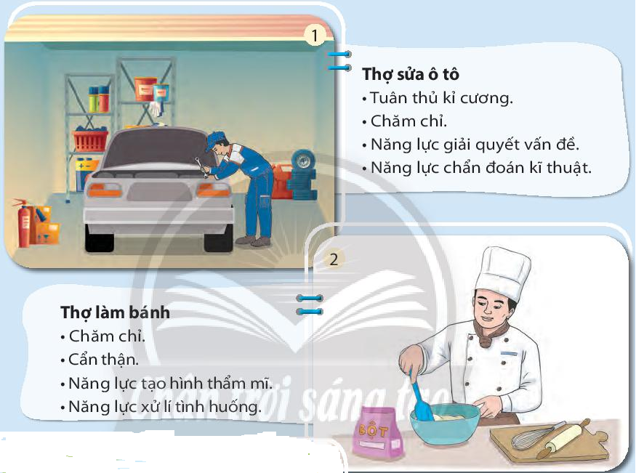
CHỦ ĐỀ 9: TÌM HIỂU PHẨM CHẤT VÀ NĂNG LỰC CẦN CÓ Ở NGƯỜI LAO ĐỘNG
2
Xác định những phẩm chất và năng lực của bản thân

Slide 13
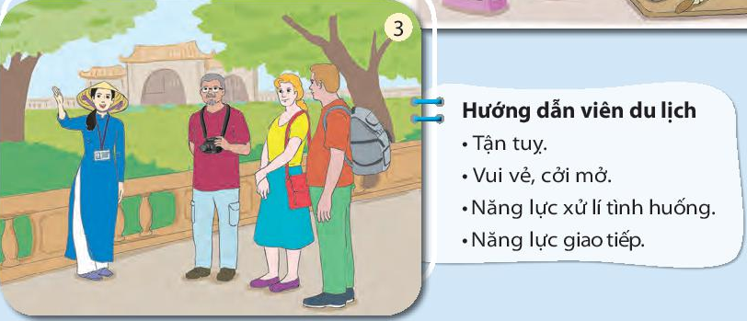
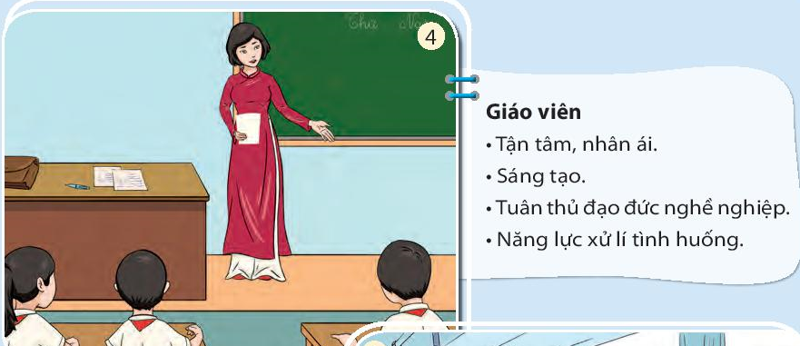
CHỦ ĐỀ 9: TÌM HIỂU PHẨM CHẤT VÀ NĂNG LỰC CẦN CÓ Ở NGƯỜI LAO ĐỘNG
2
Xác định những phẩm chất và năng lực của bản thân

Slide 14
CHỦ ĐỀ 9: TÌM HIỂU PHẨM CHẤT VÀ NĂNG LỰC CẦN CÓ Ở NGƯỜI LAO ĐỘNG
2
Xác định những phẩm chất và năng lực của bản thân

Slide 15
CHỦ ĐỀ 9: TÌM HIỂU PHẨM CHẤT VÀ NĂNG LỰC CẦN CÓ Ở NGƯỜI LAO ĐỘNG
2
Xác định những phẩm chất và năng lực của bản thân
Xác định những phẩm chất và năng lực của em?

Slide 16
CHỦ ĐỀ 9: TÌM HIỂU PHẨM CHẤT VÀ NĂNG LỰC CẦN CÓ Ở NGƯỜI LAO ĐỘNG
3
Xác định nghề nghiệp phù hợp với phẩm chất và năng lực của bản thân
Đoán nghề nghiệp phù hợp cho người có những phẩm chất và năng lực sau ?

Slide 17
CHỦ ĐỀ 9: TÌM HIỂU PHẨM CHẤT VÀ NĂNG LỰC CẦN CÓ Ở NGƯỜI LAO ĐỘNG
3
Xác định nghề nghiệp phù hợp với phẩm chất và năng lực của bản thân

Slide 18
CHỦ ĐỀ 9: TÌM HIỂU PHẨM CHẤT VÀ NĂNG LỰC CẦN CÓ Ở NGƯỜI LAO ĐỘNG
3
Xác định nghề nghiệp phù hợp với phẩm chất và năng lực của bản thân
☞ Người 1: Vui vẻ, thích giao tiếp với mọi người, sáng tạo, xử lí tình huống nhanh, nhạy cảm
☞ Người 1: Nhân viên bán hàng, lễ tân, hướng dẫn viên du lịch, nhà tâm lí…
☞ Người 2: Thông minh, yêu công nghệ, cẩn thận có khả năng tập trung cao.
☞ Người 2: Lập trình viên, kỹ sư công nghệ, thiết kế phần mềm, biên tập phim và video, vẽ truyện tranh và minh hoạ,…
☞ Người 3: Yêu thiên nhiên, quan sát nhanh, chu đáo, nhẹ nhàng, thân thiện với mọi người
☞ Người 3: Nhân viên bảo vệ thực vật, nhà nghiên cứu, bảo tồn thiên nhiên, giáo viên bộ môn sinh học, thợ làm vườn…

Slide 19
CHỦ ĐỀ 9: TÌM HIỂU PHẨM CHẤT VÀ NĂNG LỰC CẦN CÓ Ở NGƯỜI LAO ĐỘNG
3
Xác định nghề nghiệp phù hợp với phẩm chất và năng lực của bản thân
☞ Người 4: Nhanh nhẹn, năng động, nói năng lưu loát, biết lắng nghe, hoà đồng.
☞ Người 4: Nhà ngoại giao, bán hàng, dịch vụ, giáo viên, lễ tân, hướng dẫn viên du lịch,…
☞ Người 5: Khéo tay, sáng tạo, thích chế biến món ăn, chăm chỉ làm việc nhà, hướng nội.
☞ Người 5: Đầu bếp, nhà tư vấn dinh dưỡng, quản trị bếp và ẩm thực, thợ làm bánh…
☞ Người 6: Cẩn thận, tính toán nhanh, yêu thích các con số, trung thực, nhanh nhẹn.
☞ Người 6: Nhân viên kế toán, chuyên viên thuế, thu ngân, giáo viên bộ môn Toán học,…

Slide 20
CHỦ ĐỀ 9: TÌM HIỂU PHẨM CHẤT VÀ NĂNG LỰC CẦN CÓ Ở NGƯỜI LAO ĐỘNG
3
Xác định nghề nghiệp phù hợp với phẩm chất và năng lực của bản thân
☞ Nhận diện được nghề phù hợp với phẩm chất, năng lực cho người khác sẽ giúp ta có ý thức hơn trong việc rèn luyện phẩm chất và năng lực cá nhân của mình để tìm một nghề phù hợp trong tương lai.

Slide 21
CHỦ ĐỀ 9: TÌM HIỂU PHẨM CHẤT VÀ NĂNG LỰC CẦN CÓ Ở NGƯỜI LAO ĐỘNG
3
Xác định nghề nghiệp phù hợp với phẩm chất và năng lực của bản thân
NHIỆM VỤ VỀ NHÀ
Mỗi HS nhận phiếu Giải mã nghề tương lai, hoàn thiện phiếu trong 5-7 phút để nhận diện chính xác năng lực và phẩm chất của bản thân.

Slide 22
CHỦ ĐỀ 9: TÌM HIỂU PHẨM CHẤT VÀ NĂNG LỰC CẦN CÓ Ở NGƯỜI LAO ĐỘNG
3
Xác định nghề nghiệp phù hợp với phẩm chất và năng lực của bản thân
Theo em, dù làm nghề nào thì người lao động cũng cần có những phẩm chất và năng lực nào?

Slide 23
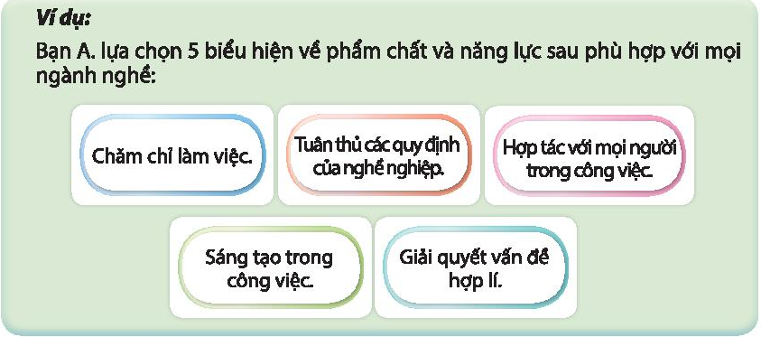
CHỦ ĐỀ 9: TÌM HIỂU PHẨM CHẤT VÀ NĂNG LỰC CẦN CÓ Ở NGƯỜI LAO ĐỘNG
4
Định hướng rèn luyện nghề nghiệp
Em hãy suy nghĩ, lựa chọn 5 phẩm chất và năng lực cần có của người lao động cần phải rèn luyện, sau đó giải thích vì sao mình chọn 5 đặc điểm quan trọng đó?

Slide 24
Dù làm nghề nào thì người lao động cũng cần có những phẩm chất và năng lực sau: Trách nhiệm, chăm chỉ, trung thực; nhiệt tình, hợp tác với mọi người trong công việc, tuân thủ an toàn lao động, đảm bảo quy trình lao động, hiểu biết về công việc của mình, sáng tạo, giải quyết vấn đề hợp lí...

Slide 25
CHỦ ĐỀ 9: TÌM HIỂU PHẨM CHẤT VÀ NĂNG LỰC CẦN CÓ Ở NGƯỜI LAO ĐỘNG
4
Định hướng rèn luyện nghề nghiệp
PHÂN BIỆT
Sở thích | Sở trường
ĐỊNH HƯỚNG RÈN LUYỆN NGHỀ NGHIỆP
Phẩm chất
Năng lực
Nghề yêu thích
Nghề phù hợp
Định hướng học tập

Slide 26
CHỦ ĐỀ 9: TÌM HIỂU PHẨM CHẤT VÀ NĂNG LỰC CẦN CÓ Ở NGƯỜI LAO ĐỘNG
4
Định hướng rèn luyện nghề nghiệp
TỐT
BÌNH THƯỜNG
CHƯA TỐT

Slide 27
CHỦ ĐỀ 9: TÌM HIỂU PHẨM CHẤT VÀ NĂNG LỰC CẦN CÓ Ở NGƯỜI LAO ĐỘNG
4
Định hướng rèn luyện nghề nghiệp
Em hãy lựa chọn những việc mình cần rèn luyện và lên kế hoạch rèn luyện phù hợp với bản thân theo bảng kế hoạch theo gợi ý sau:
Việc cần rèn luyện | Việc làm cụ thể | Thời gian | Kết quả
Chăm chỉ học tập | Đọc sách | 45 phút mỗi khi rảnh rỗi | Hoàn thành/Không hoàn thành/Cần điều chỉnh, thay đổi
 | Làm bài tập | 90 phút sau khi ăn tối
 | Chuẩn bị trước bài mới | 30 phút sau khi làm xong bài tập
Nói năng lưu loát
Sẵn sàng hỗ trợ mọi người trong công việc
…

Slide 28
CHỦ ĐỀ 9: TÌM HIỂU PHẨM CHẤT VÀ NĂNG LỰC CẦN CÓ Ở NGƯỜI LAO ĐỘNG
5
Cho bạn, cho tôi
THẢO LUẬN NHÓM
Yêu cầu: Chia lớp thành các nhóm từ 4 - 6 HS, HS chia sẻ với bạn mình về:
• 3 điểm mạnh trong phẩm chất và năng lực của bạn.
• 1 điểm hi vọng bạn sẽ thay đổi hoặc cố gắng hơn.
• Đề xuất một số nghề nghiệp phù hợp với đặc điểm phẩm chất, năng lực của bạn.
Ví dụ: Bạn B chăm chỉ, khéo léo, có năng khiếu hội hoạ nhưng mình hi vọng bạn cần kiên trì hơn. Một số nghề có thể hợp với bạn như: hoạ sĩ, thiết kế thời trang thiết kế nội thất,...
• Sau đó các em hãy ghi lại ý kiến của bạn về mình vào SBT.

Slide 29
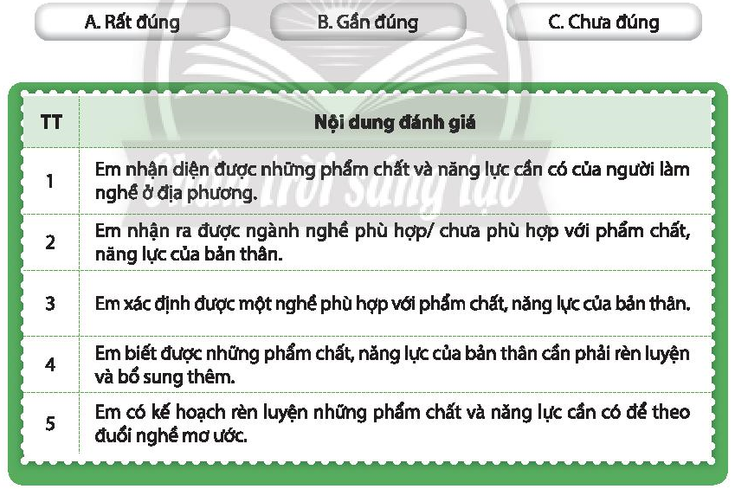
CHỦ ĐỀ 9: TÌM HIỂU PHẨM CHẤT VÀ NĂNG LỰC CẦN CÓ Ở NGƯỜI LAO ĐỘNG
6
Khảo sát cuối chủ đề
Em hãy chia sẻ về thuận lợi và khó khăn khi trải nghiệm với chủ đề này?
• Rất đúng: 3 điểm;
• Gần đúng: 2 điểm;
• Chưa đúng: 1 điểm.

Slide 30
CHỦ ĐỀ 9: TÌM HIỂU PHẨM CHẤT VÀ NĂNG LỰC CẦN CÓ Ở NGƯỜI LAO ĐỘNG
7
Rèn luyện tiếp theo và chuẩn bị chủ đề mới
Em hãy chia sẻ những kĩ năng cần tiếp tục rèn luyện, cách rèn luyện và cách tự đánh giá sự tiến bộ của bản thân trong rèn luyện.
Các em đọc các nhiệm vụ cần thực hiện ở tiết cuối cùng TẠM BIỆT LỚP 7. Hoàn thành các yêu cầu bài tập ở nhà trong SBT.

Slide 31
CHÀO TẠM BIỆT CÁC EM VÀ HẸN GẶP LẠI!
GOODBYE SEE YOU AGAIN!

